Slide 1



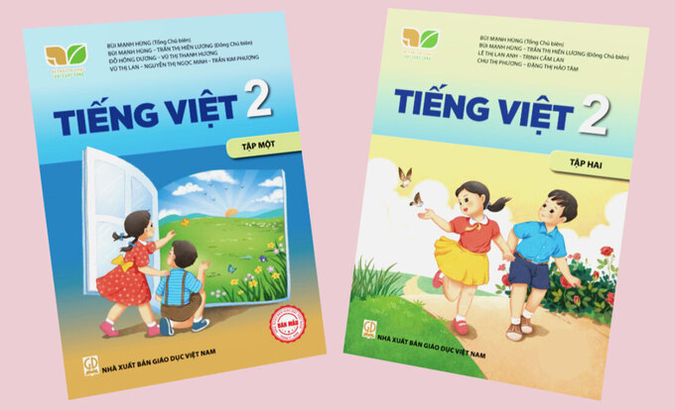


Chào mừng các em đến với
tiết tiếng việt

Slide 2
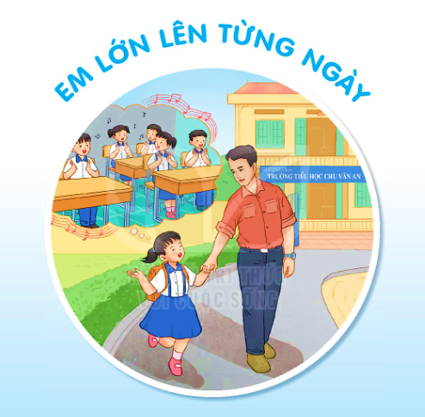


Slide 3




Khởi động

Slide 4












CHƠI TRỐN TÌM
CÙNG BẠCH TUYẾT VÀ 7 CHÚ LÙN

Slide 5
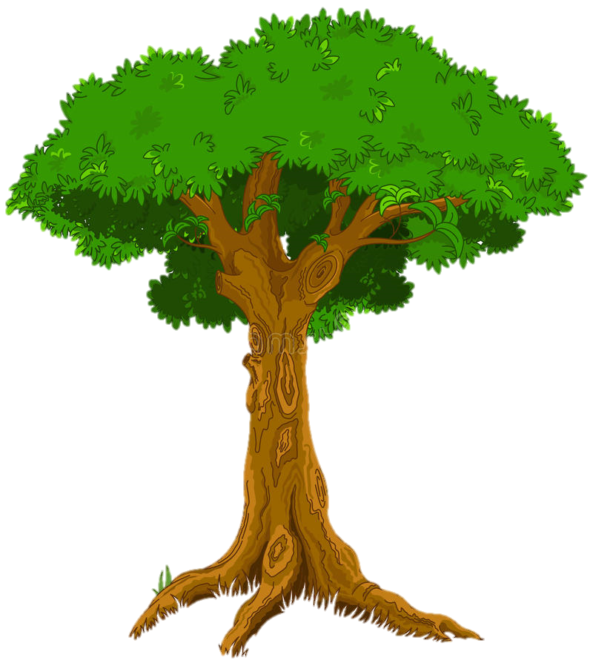
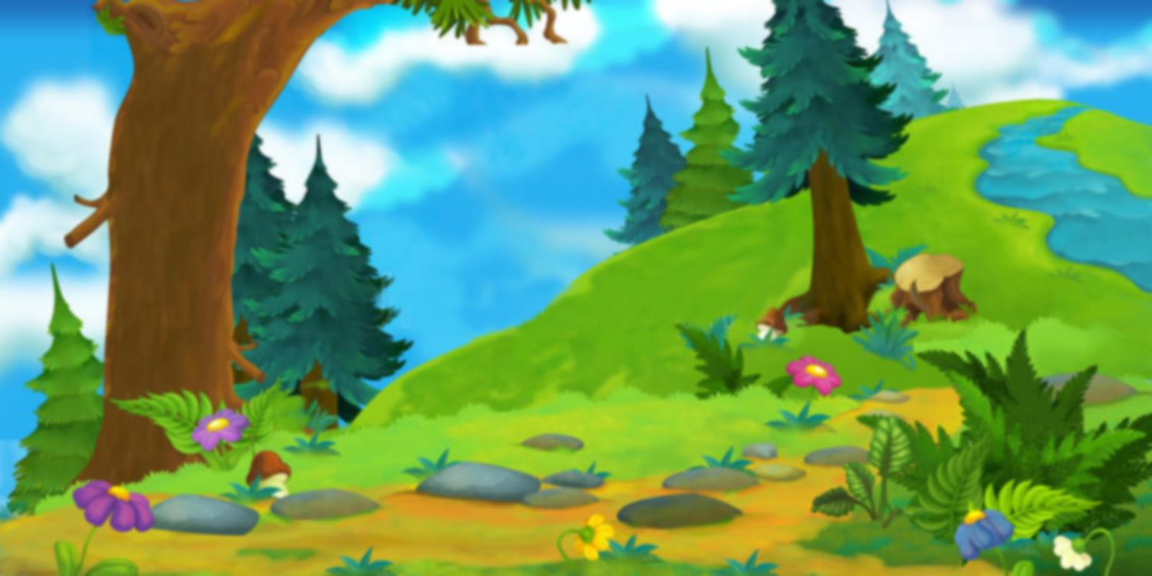






Cầu gì chỉ mọc sau mưa
Lung linh bảy sắc bắc vừa tới mây?
A. cầu mây
B. cầu lông
C. cầu mưa
D. cầu vồng
ĐÚNG RỒI

Slide 6
Không có bảy hũ vàng,
hai anh em thế nào?
A. Thất vọng
B. Vui vẻ
C. Buồn bã
D. Chán nản
ĐÚNG RỒI

Slide 7



Cái gì nằm ở trong nhà,
Nhìn lên mặt nó biết ngay giờ nào Là cái gì?
A. Cái quạt
B. Đồng hồ
C. Tivi
D. Tủ lạnh
ĐÚNG RỒI

Slide 8

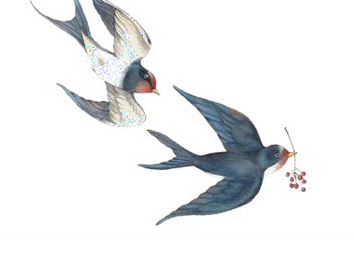
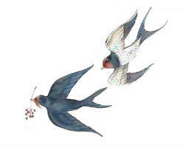


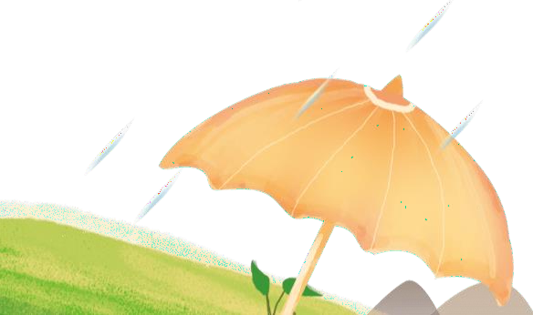
Thứ tư ngày 13 tháng 9 năm 2021
Đọc
Bài 4: Làm việc thật là vui

Slide 9

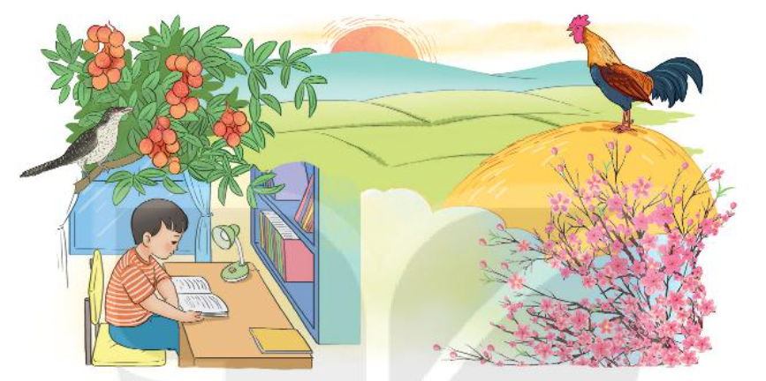
LÀM VIỆC THẬT LÀ VUI
BÀI 4
BÀI 4
Quan sát tranh và cho biết mỗi người, mỗi vật trong bức tranh đang làm gì?

Slide 10


LÀM VIỆC THẬT LÀ VUI
BÀI 4
BÀI 4
TIẾT 1
ĐỌC

Slide 11



ĐỌC
Làm việc thật là vui
Quanh ta, mọi vật, mọi người đều làm việc.
Cái đồng hồ tích tắc, tích tắc, báo phút, báo giờ. Con gà trống gáy vang ò ó o, báo cho mọi người biết trời sắp sáng, mau mau thức dậy. Con tu hú kêu tu hú, tu hú. Thế là sắp đến mùa vải chín. Chim bắt sâu, bảo vệ mùa màng. Cành đào nở hoa cho sắc xuân thêm rực rỡ, ngày xuân thêm tưng bừng. Chim cú mèo chập tối đứng trong hốc cây rúc cú cú cũng làm việc có ích cho đồng ruộng.
Như mọi vật, mọi người, bé cũng làm việc. Bé làm bài. Bé đi học. Học xong, bé quét nhà, nhặt rau, chơi với em đỡ mẹ. Bé luôn luôn bận rộn, mà lúc nào cũng vui.
(Theo Tô Hoài)

Slide 12
ĐỌC
Làm việc thật là vui
Quanh ta, mọi vật, mọi người đều làm việc.
Cái đồng hồ tích tắc, tích tắc, báo phút, báo giờ. Con gà trống gáy vang ò ó o, báo cho mọi người biết trời sắp sáng, mau mau thức dậy. Con tu hú kêu tu hú, tu hú. Thế là sắp đến mùa vải chín. Chim bắt sâu, bảo vệ mùa màng. Cành đào nở hoa cho sắc xuân thêm rực rỡ, ngày xuân thêm tưng bừng. Chim cú mèo chập tối đứng trong hốc cây rúc cú cú cũng làm việc có ích cho đồng ruộng.
Như mọi vật, mọi người, bé cũng làm việc. Bé làm bài. Bé đi học. Học xong, bé quét nhà, nhặt rau, chơi với em đỡ mẹ. Bé luôn luôn bận rộn, mà lúc nào cũng vui.
(Theo Tô Hoài)

Slide 13
ĐỌC
Một số câu văn dài
Con gà trống gáy vang ò ó o, báo cho mọi người biết trời sắp sáng, mau mau thức dậy.
Cành đào nở hoa cho sắc xuân thêm rực rỡ, ngày xuân thêm tưng bừng.

Slide 14
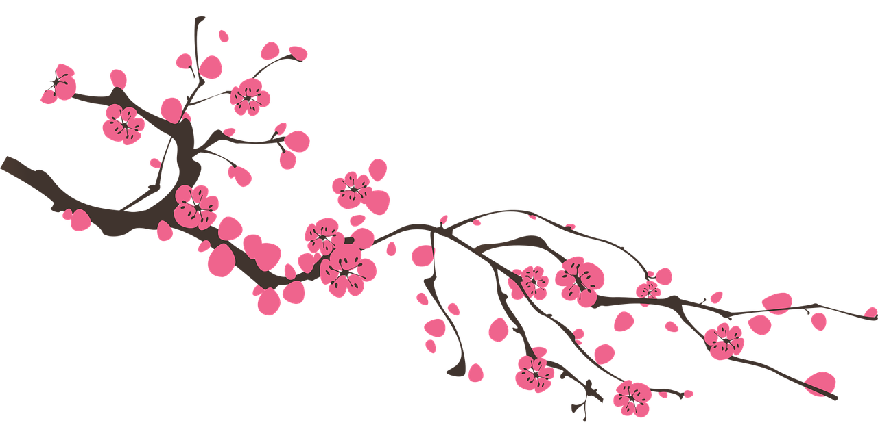
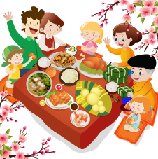
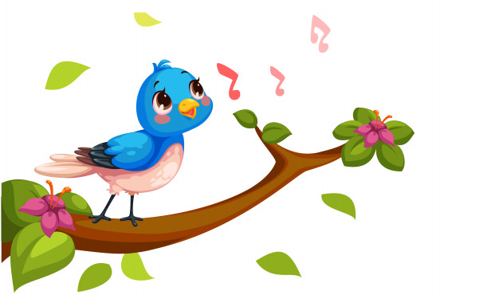
ĐỌC
Từ ngữ
Sắc xuân
: cảnh vật, màu sắc của mùa xuân
Tưng bừng
: (quang cảnh, không khí) nhộn nhịp, tươi vui
Rúc
: kêu lên một hồi dài

Slide 15
LÀM VIỆC THẬT LÀ VUI
BÀI 4
BÀI 4
TIẾT 2
TÌM HIỂU BÀI

Slide 16
TRẢ LỜI CÂU HỎI
1. Những con vật nào được nói đến trong bài?
→ Những con vật được nói đến là: gà trống, con tu hú, chim bắt sâu, chim cú mèo.
2. Đóng vai một con vật trong bài, nói về công việc của mình.
→ Tôi là gà trống, tôi như chiếc đồng hồ báo thức, báo cho mọi người mau mau thức dậy.

Slide 17

3. Kể tên những việc bạn nhỏ trong bài đã làm.
Bé làm bài.
Bé đi học.
Bé quét nhà.
Bé nhặt rau.
Bé chơi với em đỡ mẹ.
4. Theo em, mọi người, mọi vật làm việc như thế nào?
→ Mọi người, mọi vật làm việc luôn luôn bận rộn nhưng lúc nào cũng vui.
Vì sao mọi người bận rộn nhưng vẫn thấy vui?

Slide 18
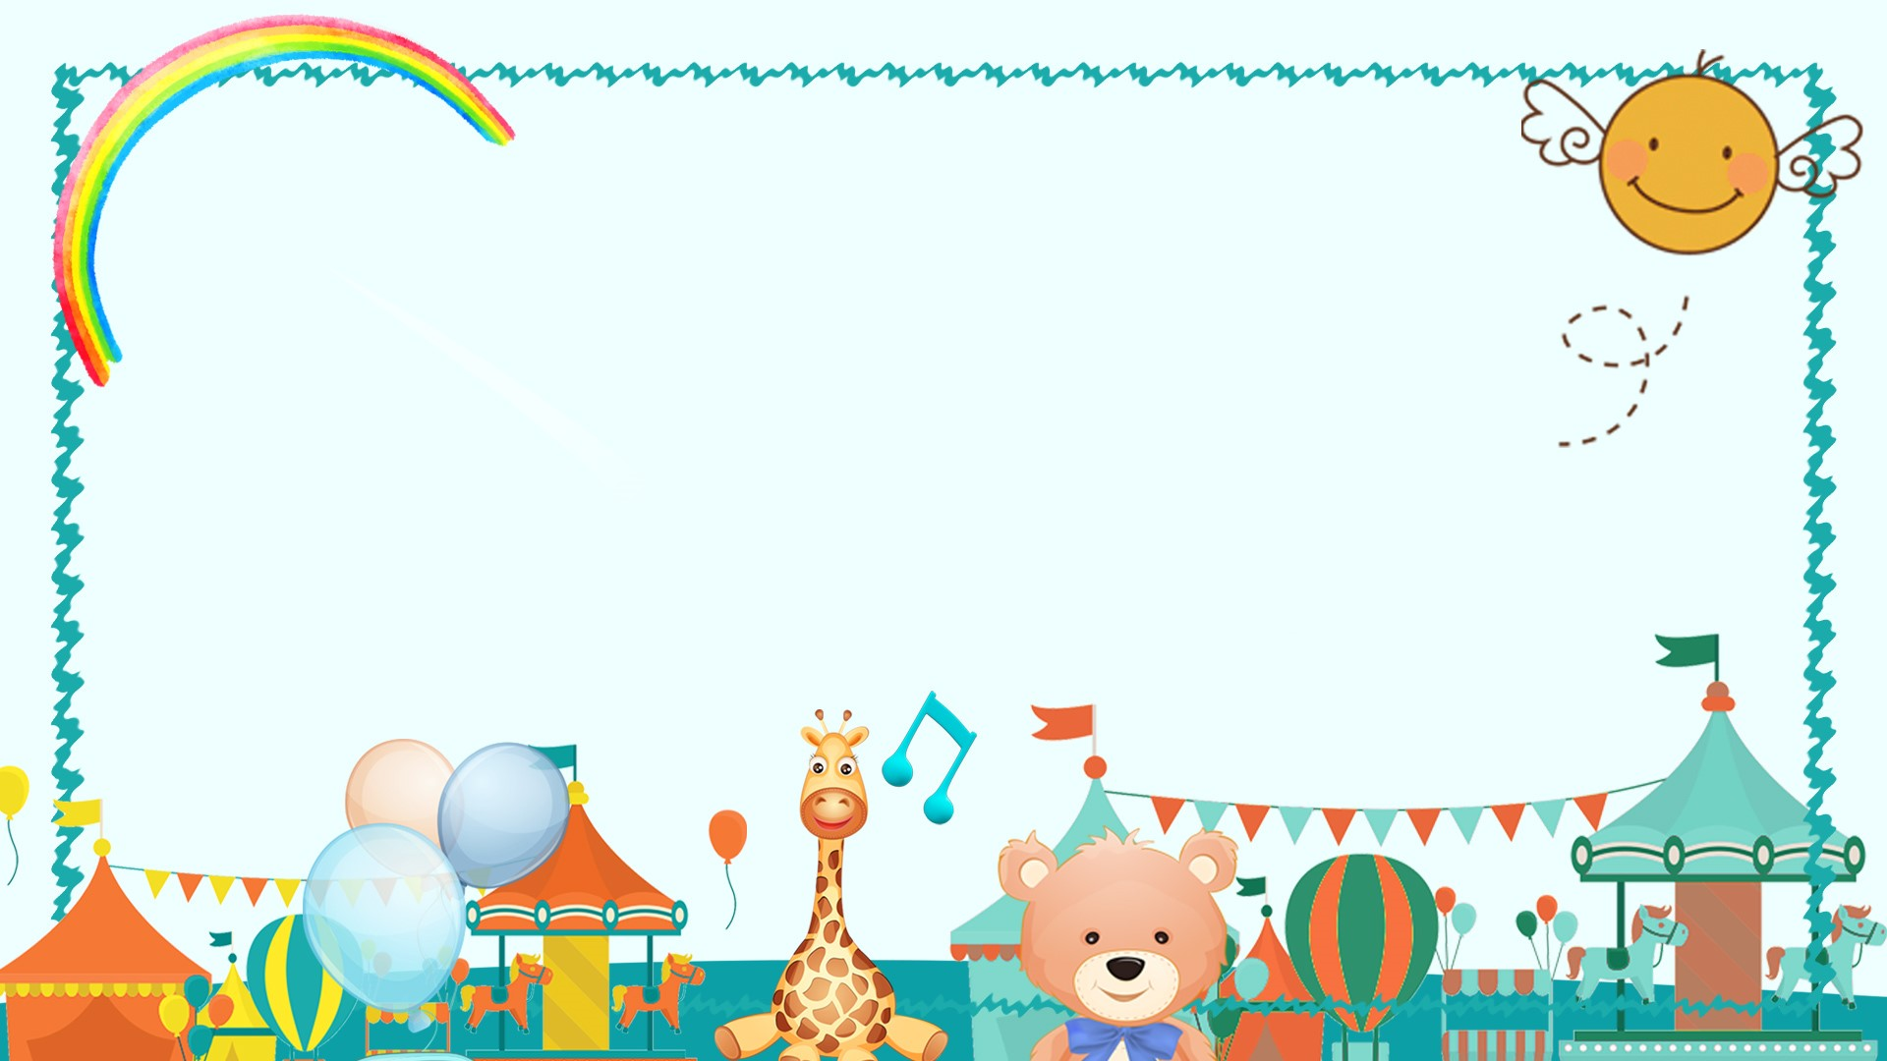
NỘI DUNG BÀI
EM HỌC ĐƯỢC ĐIỀU GÌ TỪ CÂU CHUYỆN TRÊN?
Biết quý trọng thời gian, yêu lao động.
Biết chia sẻ, hòa đồng với mọi người.

Slide 19
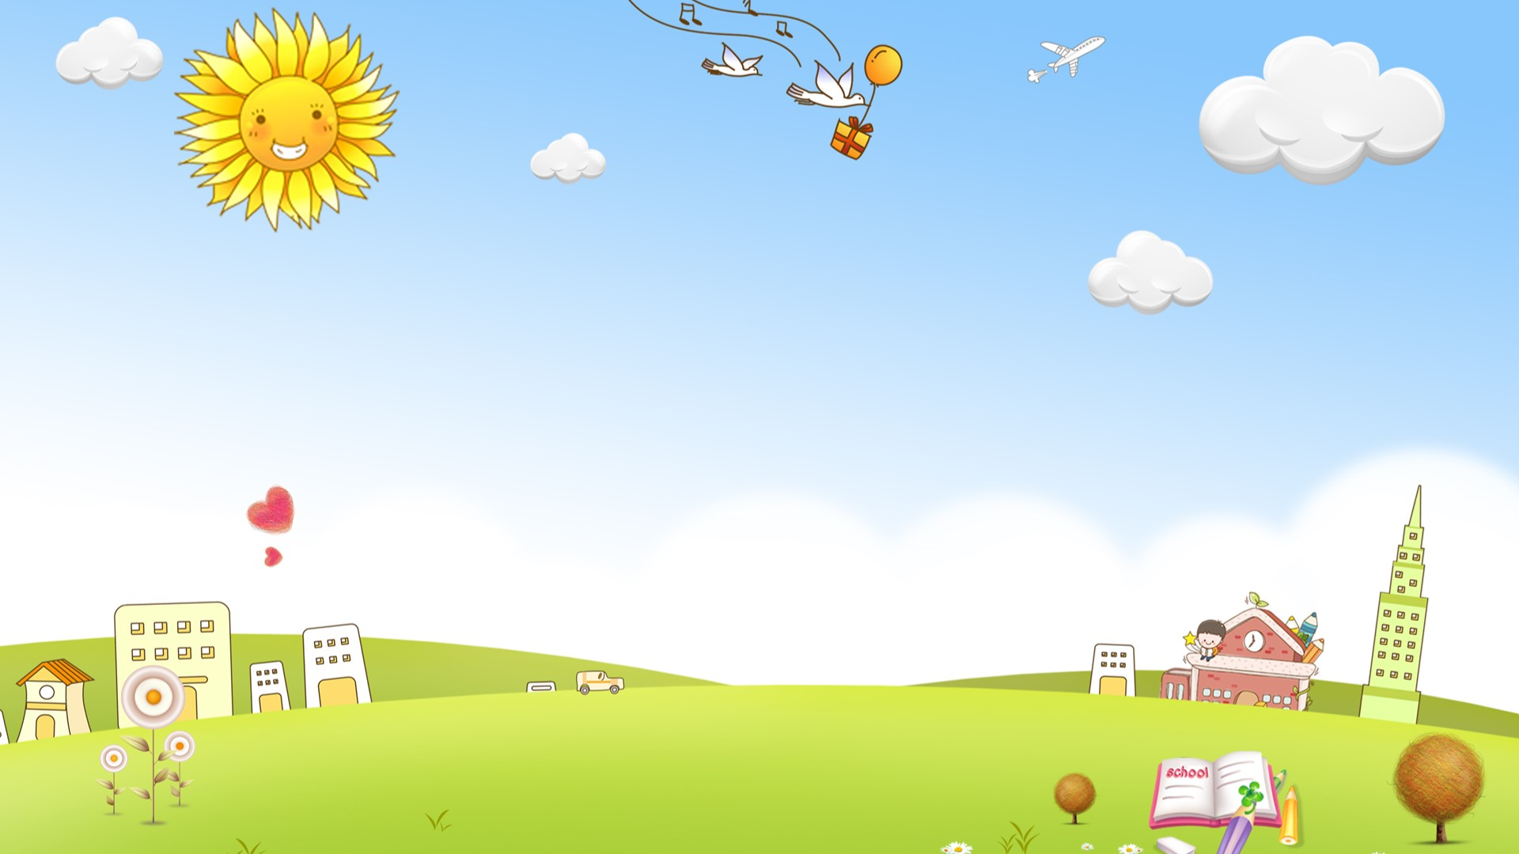
LUYỆN ĐỌC LẠI

Slide 20
ĐỌC
Làm việc thật là vui
Quanh ta, mọi vật, mọi người đều làm việc.
Cái đồng hồ tích tắc, tích tắc, báo phút, báo giờ. Con gà trống gáy vang ò ó o, báo cho mọi người biết trời sắp sáng, mau mau thức dậy. Con tu hú kêu tu hú, tu hú. Thế là sắp đến mùa vải chín. Chim bắt sâu, bảo vệ mùa màng. Cành đào nở hoa cho sắc xuân thêm rực rỡ, ngày xuân thêm tưng bừng. Chim cú mèo chập tối đứng trong hốc cây rúc cú cú cũng làm việc có ích cho đồng ruộng.
Như mọi vật, mọi người, bé cũng làm việc. Bé làm bài. Bé đi học. Học xong, bé quét nhà, nhặt rau, chơi với em đỡ mẹ. Bé luôn luôn bận rộn, mà lúc nào cũng vui.
(Theo Tô Hoài)

Slide 21

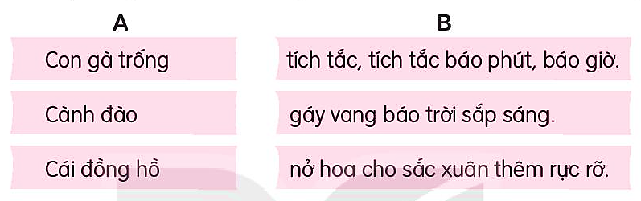
LUYỆN TẬP
1. Kết hợp từ ngữ ở cột A với từ ngữ ở cột B để tạo câu nêu hoạt động.
2. Đặt một câu nêu hoạt động của em ở trường.
VD: Em đọc sách.

Slide 22
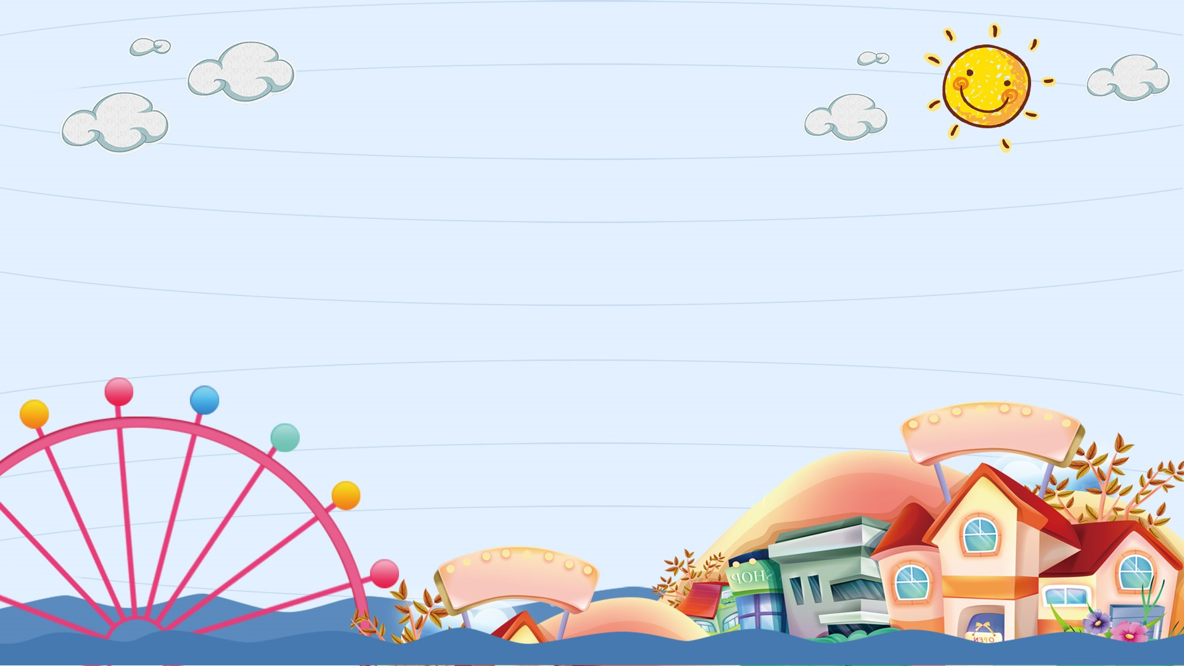
Dặn dò
- Đọc lại bài và trả lời câu hỏi cuối bài.
- Đọc trước Bài 5: Em có xinh không.

